Slide 1

PHÒNG GIÁO DỤC VÀ ĐÀO TẠO QUẬN LONG BIÊN
TRƯỜNG MẦM NON NGUYỆT QUẾ
LĨNH VỰC PHÁT TRIỂN NGÔN NGỮ
Đề tài: Dạy hát: “Bầu và bí”
Nghe hát: “Hái rau”
Đối tượng: 4 - 5 tuổi
Người dạy: Phùng Thị Liễu
Năm học: 2021 - 2022

Slide 2
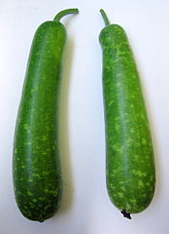
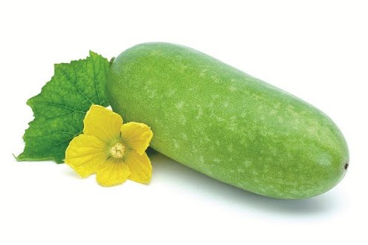
1.Ổn định, gây hứng thú
Trò chuyện về các loại củ quả

Slide 3

2.Phương pháp, hình thức tổ chức.
Dạy hát bài hát “Bầu và bí”

Slide 4


Cô hát lần 1
Cô giới thiệu tên bài hát, tên tác giả

Slide 5

Cô hát lần 2
Đàm thoại hỏi trẻ:

Slide 6

Trẻ thực hiện
Cô cho trẻ hát theo lớp (2 lần), theo tổ, nhóm,
cá nhân.
(Cô chú ý sửa sai cho trẻ sau mỗi lần trẻ hát)

Slide 7


Nghe hát: “Hái rau”

Slide 8

Trò chơi: Nghe giai điệu đoán tên bài hát
Cách chơi: Cô bật cho trẻ nghe 1 số đoạn nhạc của các bài hát trong chủ đề Tết và mùa xuân để trẻ đoán đó là bài hát gì và cùng cô hát lại bài hát đó.
Luật chơi : Bạn nào thực hiện đúng sẽ được khen, bạn nào thực hiện sai sẽ phải nhảy lò cò 1 vòng.

Slide 9

Trẻ chơi lần 1
Nhạc bài hát : Sắp đến Tết rồi

Slide 10

Trẻ chơi lần 2
Nhạc bài hát : Mùa xuân của bé

